Slide 9
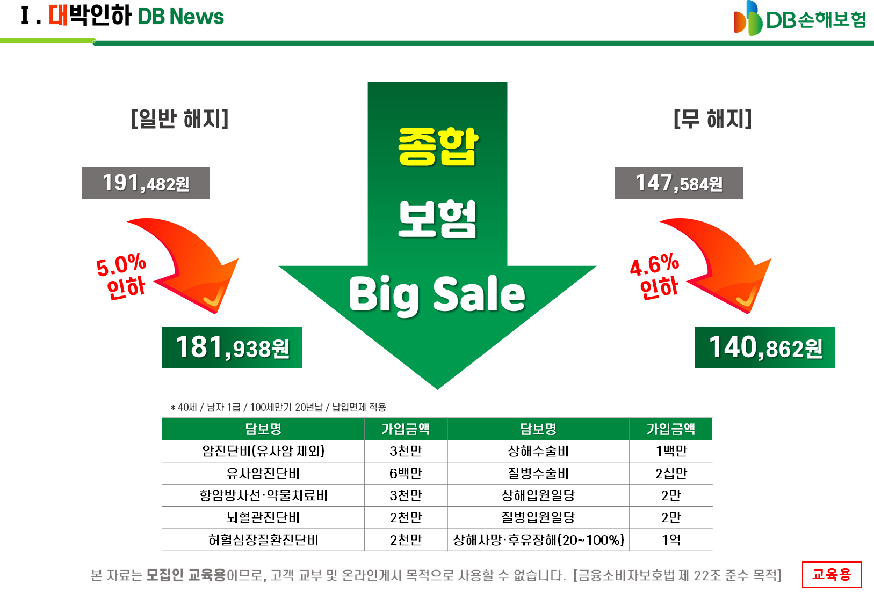

Slide 10
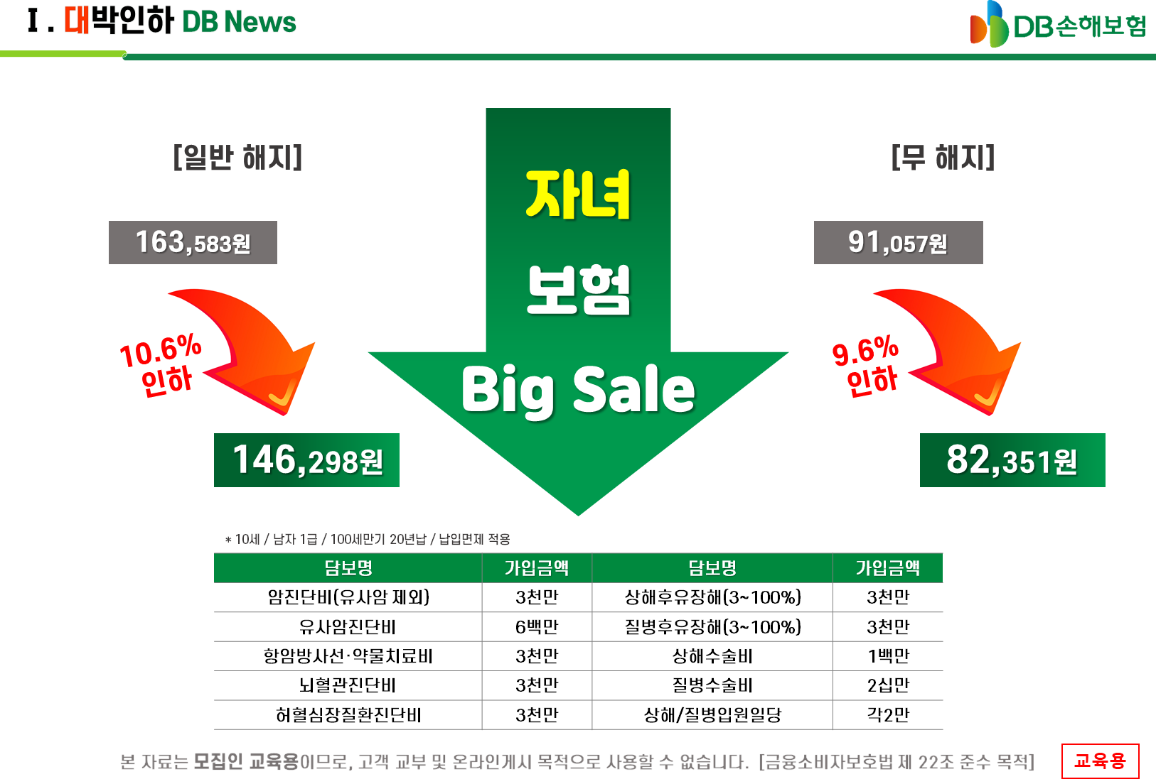

Slide 12
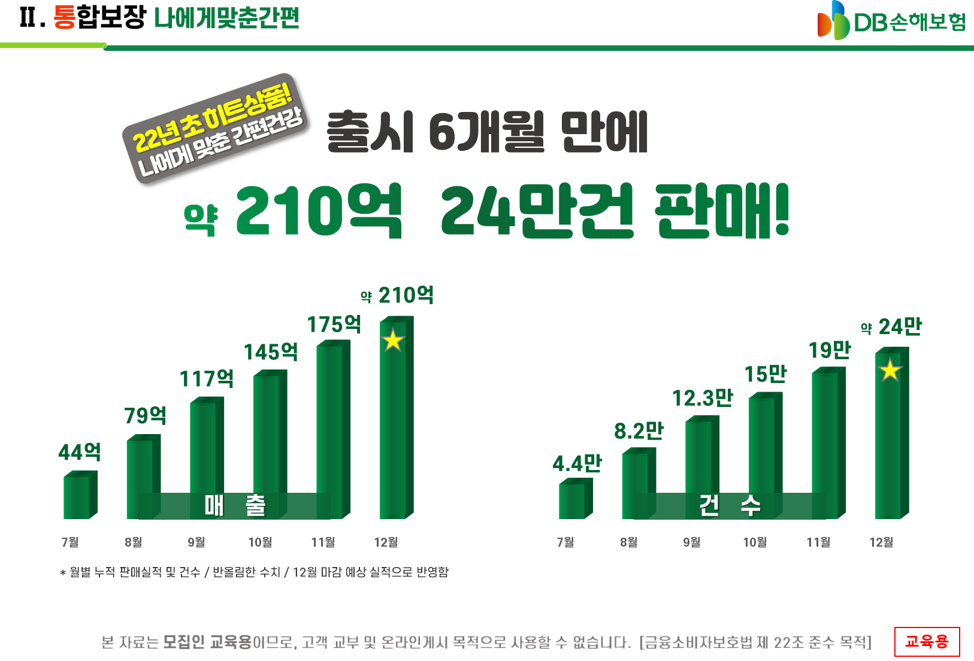

Slide 18
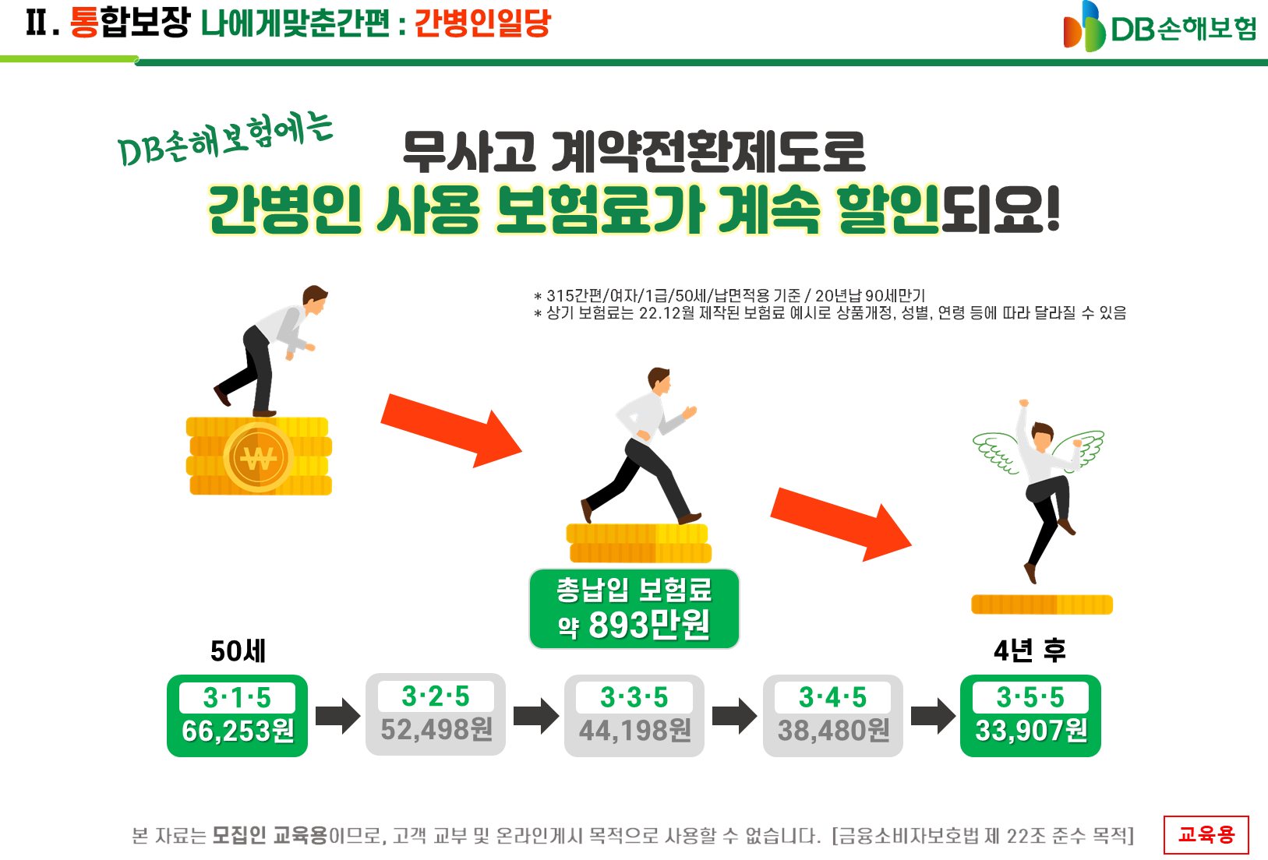

Slide 20
Notes:
S사/K사 동일

Slide 44
Notes:
집 보장 : 코로나 시대에는 집에만 머물다가
레저보장 : 거리두기 전면해제로 레저활동 증가
건강보장 : 여전한 코로나 재감염. 격리치료 보장

